Slide 1
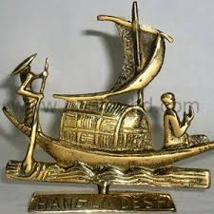
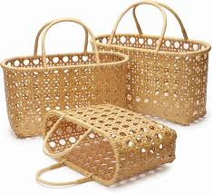
স্বাগতম
কামরুজ্জামান

Slide 2
পরিচিতি
কামরুজ্জামান ভূইয়া
সহকারী শিক্ষক
বাঙ্গুরী উচ্চ বিদ্যালয়
দেবিদ্বার ,কুমিল্লা ।
পাঠ পরিচিতি
শ্রেণি: অষ্টম
বিষয়: বাংলা প্রথম পত্র
সময়: ৪০ মিনিট

Slide 3
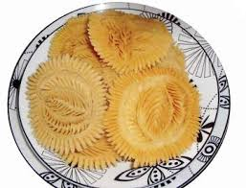
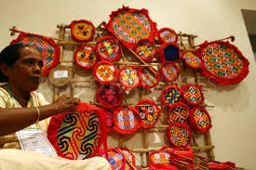
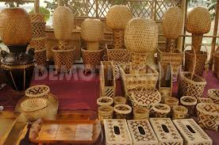
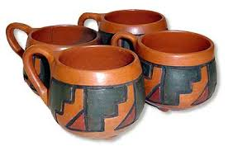
এগুলো কোন ধরনের শিল্প?
ছবিগুলো কিসের?
ফুল পিঠা
হাত পাখা
বেতের তৈরি জিনিস
মাটির তৈরি কাপ

Slide 4
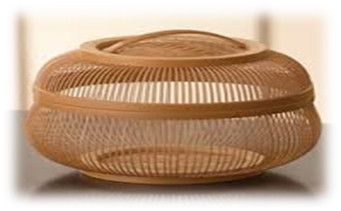
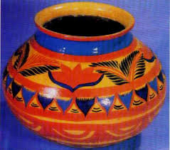
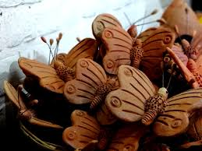
আমাদের লোকশিল্প
কামরুল হাসান
(দ্বিতীয় অংশ)
Notes:
(বাংলাদেশের গ্রামে গ্রামে কাঁসা ও পিতল থেকে শেষ পর্যন্ত)

Slide 5
শিখনফল
এই পাঠ শেষে শিক্ষার্থীরা-
১। নির্বাচিত অংশটুকু শুদ্ধ উচ্চারণে পড়তে পারবে।
2। নতুন শব্দগুলোর অর্থসহ বাক্য ও অনুচ্ছেদ গঠন করতে পারবে।
3। বাংলাদেশের লোকশিল্পের ( কাঁসা পিতল, বেত , বাঁশ,কাঠ,পোড়ামাটি, মাদুর,শিকা,হাতপাখা, ফুল পিঠা, কাপড়ের পুতুল ) বর্ণনা দিতে পারবে।
৪। আমাদের লোকশিল্প সংরক্ষণ ও সম্প্রসারণ এর গুরুত্ব বিশ্লেষণ করতে পারবে।

Slide 6
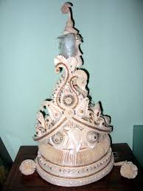
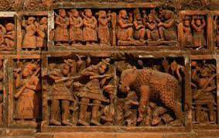
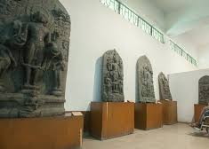
এসো শব্দার্থসমূহ শিখে নিই
ঐতিহ্য
প্রতীকধর্মী
টোপর
বিশেষভাবে রক্ষা করা
সংরক্ষণ
নির্দেশনজ্ঞাপক
অতীতের গর্ব ও গৌরবের বস্তু
হিন্দু সম্প্রদায়ের বরের মাথায় মুকুট

Slide 7
এসো শব্দার্থসমূহ শিখে নিই
ঐতিহ্য
প্রতীকধর্মী
টোপর
বিশেষভাবে রক্ষা করা
হিন্দু সম্প্রদায়ের বরের মাথায় মুকুট
নির্দেশনজ্ঞাপক
অতীতের গর্ব ও গৌরবের বস্তু
সংরক্ষণ

Slide 8
এসো শব্দার্থসমূহ শিখে নিই
বিশেষভাবে রক্ষা করা
ঐতিহ্য
হিন্দু সম্প্রদায়ের বরের মাথায় মুকুট
প্রতীকধর্মী
টোপর
অতীতের গর্ব ও গৌরবের বস্তু
সংরক্ষণ
নির্দেশনজ্ঞাপক

Slide 9
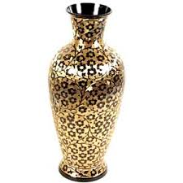
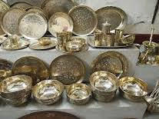
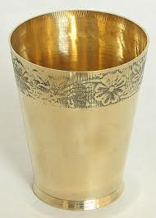
বিষয়বস্তু উপস্থাপন
শত শত গ্রাম্য কারিগরের তৈরি বিচিত্র সব কাঁসা বা পিতলের তৈজসপত্র

Slide 10
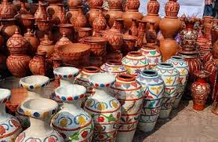
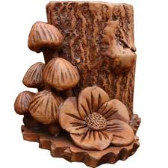
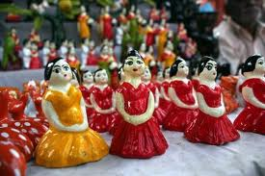
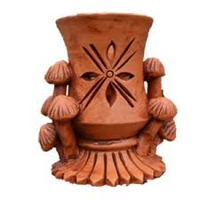
লোকশিল্পের অতুলনীয় নিদর্শন মৃৎশিল্প

Slide 11
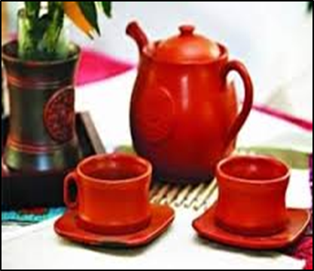
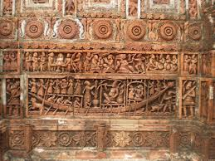
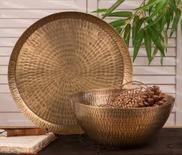
জোড়ায় কাজ
ঐতিহ্য
লোকশিল্প
সম্প্রসারণ
উপরের ছবি ভালোভাবে দেখে শব্দসমূহ দিয়ে তিনটি বাক্যের একটি অনুচ্ছেদ লেখ।

Slide 12
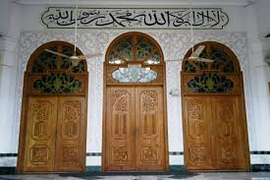
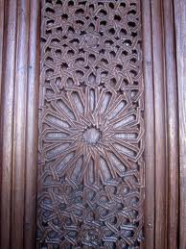
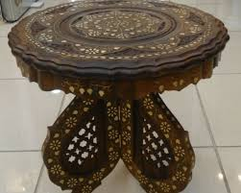
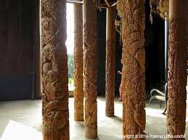
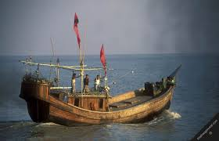
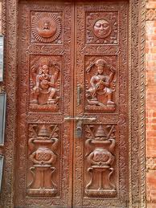
এ ধরনের কাঠের কারুকাজকে কামরুজ্জামান
হাসিয়া বলা হয়

Slide 13
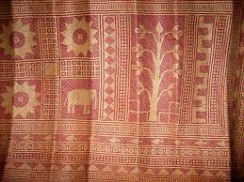
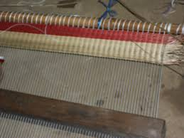
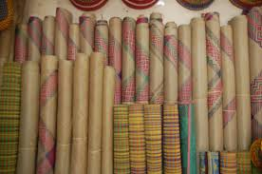
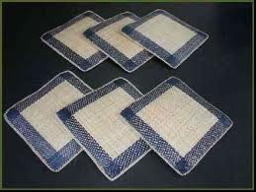
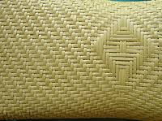
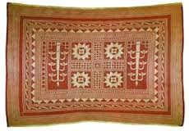
খুলনার মাদুর এবং সিলেটের শীতলপাটি শুধু শিল্প নয় গ্রীষ্মকালে ব্যবহারে আরামদায়ক

Slide 14
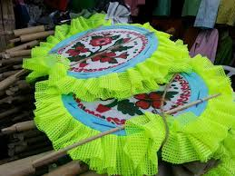
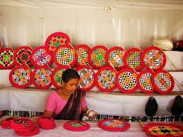
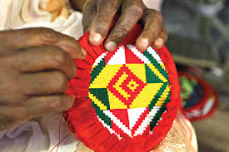
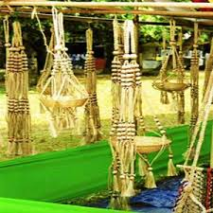
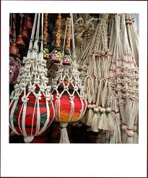
গ্রাম বাংলার ঘরে ঘরে তৈরি শিকা ও হাত পাখা

Slide 15
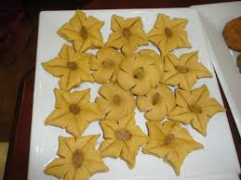
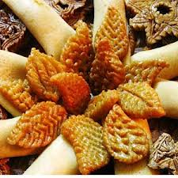
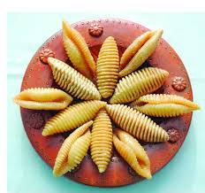
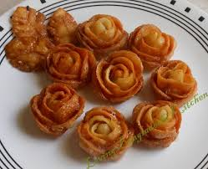
ফুল পিঠা শুধু প্রয়োজনই মেটায় না এটা শিল্পও বটে

Slide 16
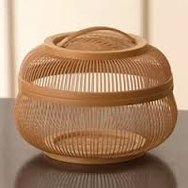
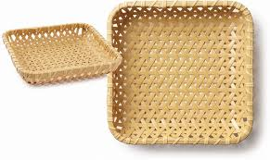
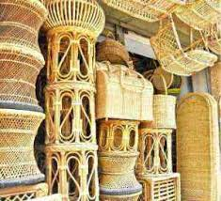
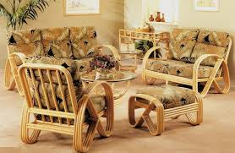
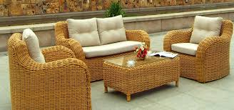
বাঁশ ও বেত শিল্পের আধুনিক রুচির ব্যবহার সামগ্রী

Slide 17
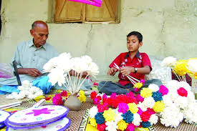
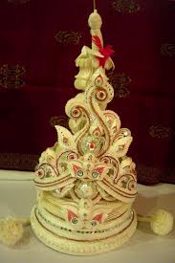
সোলাশিল্পের উৎকৃষ্ট সৃজনশীলতার নমুনা টোপর, পুতুল ও ফুল কামরুজ্জামান

Slide 18
কাপড়ের পুতুল কখনও প্রতীকধর্মী, কখনও বাস্তবধর্মী দেশের ঐতিহ্যের প্রতিনিধিত্ব করে বিদেশি পয়সা উপার্জনে সহায়তা করে

Slide 19
লোকশিল্প সংরক্ষণের উপায়
কুটির শিল্প গড়ে তোলা
লোকশিল্প প্রস্তুতে মনোযোগ দেওয়া
সচেনতা সৃষ্টি করা
লোকশিল্পের ব্যবহারে উৎসাহিত করা
সরকারি ও বেসরকারি উদ্যোগ গ্রহণ করা
বিদেশি অতিথিদের আকৃষ্ট করা ও উপহার দেওয়া
কামরুজ্জামান

Slide 20
দলগত কাজ
কামরুজ্জামান
‘ক’-দল: দৈনন্দিন জীবনে কাঠ শিল্পের যেসব জিনিস ব্যবহৃত হয় সেগুলো নিয়ে একটি অনুচ্ছেদ তৈরি কর।
‘খ’ -দল: লোকশিল্প সংরক্ষণের উপায় সমূহ নিয়ে একটি অনুচ্ছেদ তৈরি কর।
‘গ’ -দল: তোমাদের এলাকায় দেখা কয়েকটি লোকশিল্প নিয়ে একটি অনুচ্ছেদ তৈরি কর।

Slide 21
মূল্যায়ন
বহুনির্বাচনী প্রশ্ন
সঠিক উত্তরের জন্য এখানে ক্লিক করুন
১। সোলাশিল্পের উৎকৃষ্ট উদাহরণ কোনটি?
খ)পুতুল
(ক) পুরাকীর্তি
√
(ঘ) টোপর
(গ) পাখা
২। ‘প্রতীকধর্মী’ শব্দের অর্থ কী?
(ঘ) মজবুত
(ক) উদ্দীপনা
√
(খ) নিপুণতা
(গ)নির্দেশনজ্ঞাপক

Slide 22
বহুনির্বাচনী প্রশ্ন
সঠিক উত্তরের জন্য এখানে ক্লিক করুন
৩। গ্রামের ঘরে ঘরে তৈরি কোন জিনিস অবহেলার নয়-
i. হাতপাখা
ii. ফুলপিঠা, শিকা
iii. শীতল পাটি
নিচের কোনটি সঠিক?
√
(খ) ii ও iii.
(ক) iও ii
(গ) i ও iii
(ঘ) i, ii ও iii.
Notes:
উত্তরের অপশন এ ক্লিক করতে হবে

Slide 23
বহুনির্বাচনী প্রশ্ন
সঠিক উত্তরের জন্য এখানে ক্লিক করুন
৪। কাপড়ের পুতুলের বৈশিষ্ট্য হলো-
i. এসব পুতুল প্রতীকধর্মী
ii. তুলা থেকে তৈরি হয়
iii. বৈদেশিক মুদ্রা অর্জনে সহায়তা করে
নিচের কোনটি সঠিক?
(ক) iও ii
(ঘ) i, ii ও iii.
√
(খ) ii ও iii.
(গ) i ও iii
Notes:
উত্তরের অপশন এ ক্লিক করতে হবে

Slide 24
বাড়ির কাজ
লোকশিল্পের অংশ হিসেবে মৃৎশিল্প, বেত শিল্প, ফুল পিঠা সম্পর্কে তিনটি করে বাক্য লিখে আনবে।

Slide 25
সবাইকে ধন্যবাদ

